Slide 1
Plant biochemistry
01402461 ชีวเคมีของพืช
บทที่ 1 ผนังเซลล์พืช

Slide 2
Plant Cell Wall
ผนังเซลล์ทำให้เซลล์พืชมีความแข็งแรงเชิงกล
ทำให้เซลล์มีปริมาตรจำกัด
น้ำที่เข้าสู่เซลล์ ทำให้เซลล์เมมเบรนเบียดติดกับผนังเซลล์ด้านใน ช่วยสร้างความมั่นคงแข็งแรง
ผนังเซลล์มีโครงสร้างสลับซับซ้อน ในพืช Arabidopsis มียีนกว่า 1,000 ยีน เกี่ยวข้องกับการสร้างผนังเซลล์
ผนังเซลล์ยังช่วยป้องกันการทำลายของเชื้อโรค

Slide 3
ผนังเซลล์ประกอบด้วยคาร์โบไฮเดรตกับโปรตีน
พืชชั้นสูง ผนังเซลล์ประกอบด้วย 90% คาร์โบไฮเดรต 10% โปรตีน
คาร์โบไฮเดรตหลักคือ เซลลูโลส (cellulose)
เซลลูโลสเป็นโพลิเมอร์ ประกอบด้วย D-glucose มาต่อกัน ไม่มีกิ่ง
ต่อกันด้วยพันธะ β-1,4 glycosidic
กลูโคสแต่ละหน่วยจะหมุน 180° เทียบกับหน่วยข้าง ๆ ทำให้เป็นเส้นตรง
เซลลูโลส 1 โมเลกุลอาจจะประกอบด้วยกลูโคส 2,000-25,000 หน่วย

Slide 4
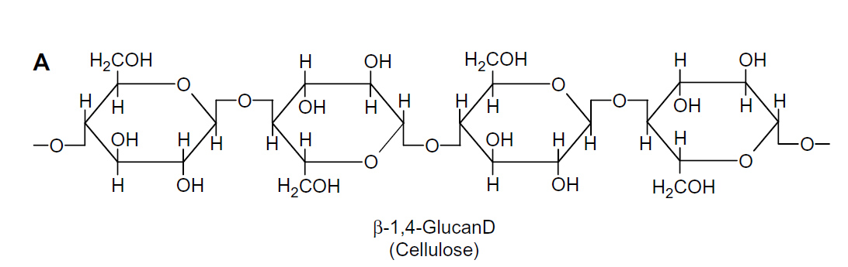
Cellulose

Slide 5
microfibril
ห่างกันราว ๆ 36 โมเลกุลของกลูโคส จะมีพันธะไฮโดรเจนเชื่อมระหว่างสายเซลลูโลส เกิดเป็นโครงผลึก (crystalline lattice structure) เรียกว่า microfibril
น้ำซึมผ่านไม่ได้ (impermeable)
มีความทนต่อแรงดึงมาก (tensile strength)
ทนต่อการย่อยสลายทางเคมีและชีวภาพ ยากต่อการ hydrolyze
แบคทีเรียและราหลายชนิดสร้างเอนไซม์ย่อยได้ (cellulase)

Slide 6
Hemicelluloses
เป็นองค์ประกอบสำคัญของผนังเซลล์
นิยามว่า คือ polysaccharides ที่สกัดออกมาได้ด้วย alkaline solution
ตั้งชื่อว่า hemicellulose เพราะเชื่อว่าเป็นสารตั้งต้นในการสังเคราะห์เซลลูโลส (เป็นความเชื่อที่ผิด)
ประกอบด้วย polysaccharides หลายชนิด นอกจาก D-glucose แล้วยังมีคาร์โบไฮเดรตชนิดอื่นอยู่ด้วย เช่น D-mannose, D-galactose, D-fucose, D-xylose, L-arabinose

Slide 7
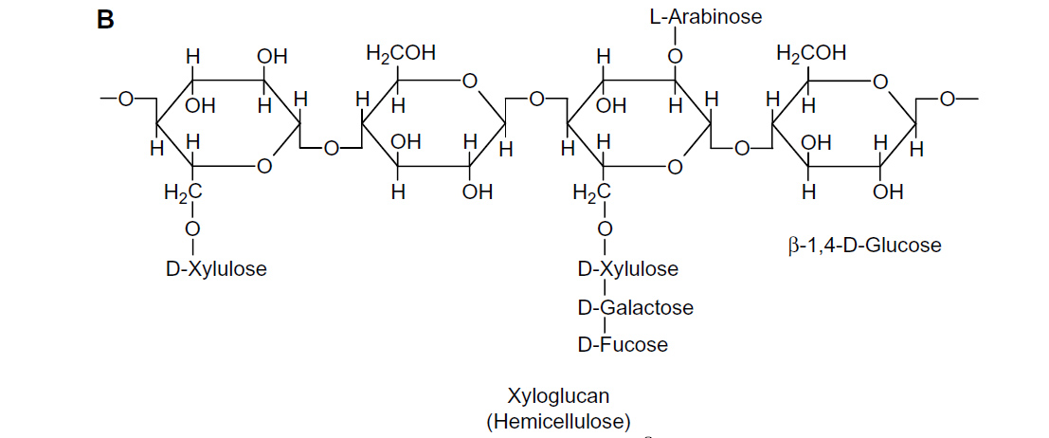
Xyloglucan (Hemicellulose)

Slide 8
Pectin
เป็นองค์ประกอบที่สำคัญอีกอย่างของผนังเซลล์
ประกอบด้วยของผสมโพลิเมอร์ของกรดน้ำตาล (sugar acids)
เช่น D-galacturonic acid เชื่อมต่อกันด้วยพันธะ α-1,4-glycosidic
บางครั้งหมู่ carboxyl ถูก esterified ด้วยหมู่ methyl
หมู่คาร์บอกซิลอิสระของสายที่อยู่ข้าง ๆ กัน (adjacent chain) ถูกเชื่อมกันด้วย Ca⁺⁺ และ Mg⁺⁺

Slide 9
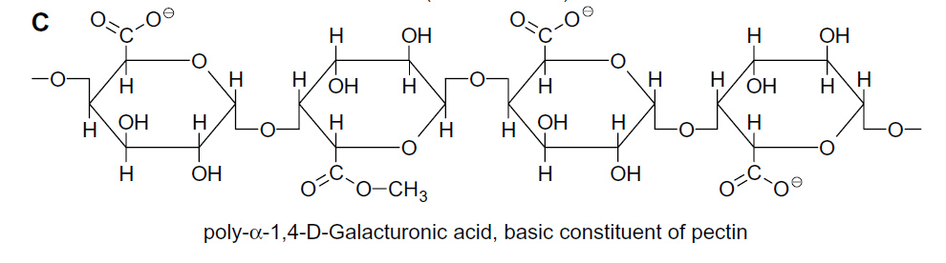
Poly-α-1,4-D-Galacturonic acid

Slide 10
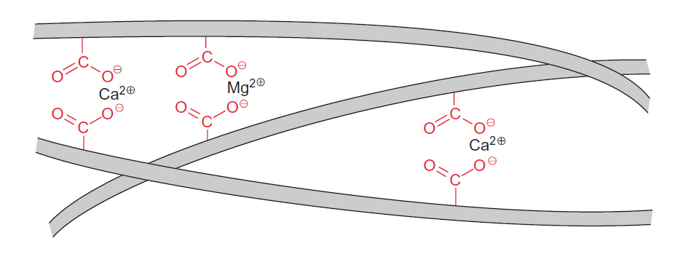

Slide 11
ถ้าไม่มี Ca⁺⁺ และ Mg⁺⁺ pectin จะละลายน้ำได้
เกลือ Ca⁺⁺/Mg⁺⁺ ของ pectin มีลักษณะเป็นเจล พองตัวได้
pectin ทำหน้าที่คล้าย “กาว” เชื่อมเซลล์ข้างเคียงเข้าด้วยกัน
แต่เซลล์จะหลุดออกจากกันอีกครั้ง เมื่อพืชเจริญเติบโต
มีประโยชน์ในอุตสาหกรรมอาหาร ใช้ทำ jellies และ jams

Slide 12
